Slide 1
Retour d'Expérience
Professionnelle
Stage Community Manager
Mouhamadou SOW
B3 Communication Digitale et Internationale
Buroxia - Février à Avril 2026

Slide 2
Plan de la Présentation
• Introduction : contexte et objectifs du stage
• Présentation de l'entreprise Buroxia
• Mes missions de Community Manager
• Mission phare : collaboration avec l'influenceuse Ayaa.lbns
• Bilan personnel et perspectives professionnelles
2

Slide 3
Introduction
• Stage de 3 mois effectué de février à avril 2026
• Entreprise : Buroxia, centre d'affaires situé à Marseille
• Poste : Community Manager
• Objectif principal : développer la visibilité digitale et la notoriété de Buroxia
• Mission phare : signature d'un partenariat avec l'influenceuse Ayaa.lbns
3

Slide 4
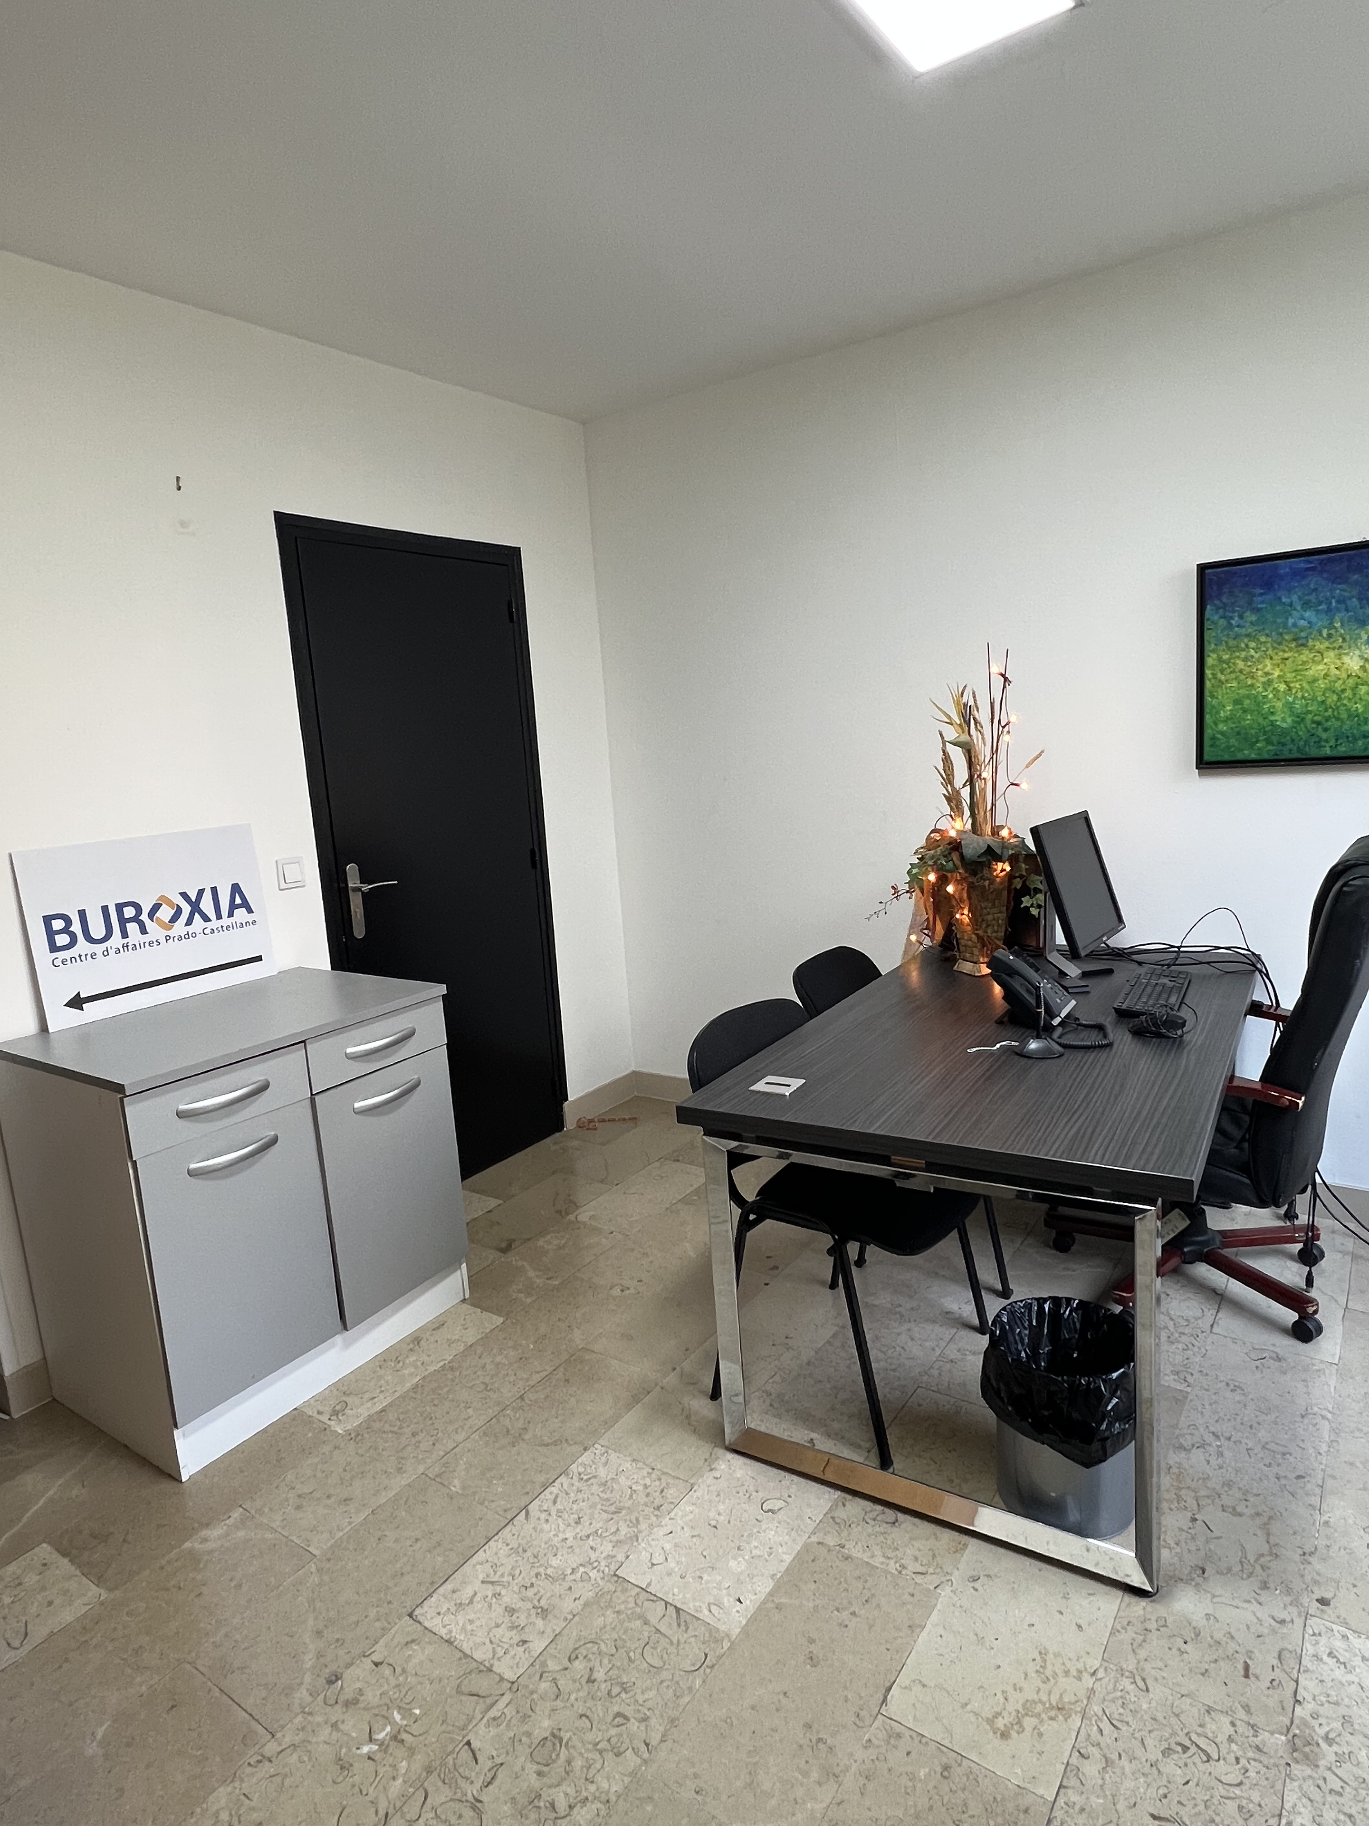
Présentation de Buroxia
• Centre d'affaires implanté au 24 avenue du Prado, Marseille 6ème
• 330 m² d'espaces professionnels avec plus de 15 ans d'expérience
• Services : domiciliation, bureaux équipés, salles de réunion
• Clientèle : entrepreneurs, TPE, professions libérales, influenceurs
4

Slide 5
Enjeux et Contexte du Stage
• Marché marseillais des centres d'affaires très concurrentiel
• Problématique : structure peu connue malgré une offre de qualité
• Enjeu stratégique : développer rapidement la visibilité et la notoriété
• Solution : stratégie digitale couplée au marketing d'influence
• Tuteur : Stephanne Heyoppe, propriétaire et directeur de Buroxia
5

Slide 6
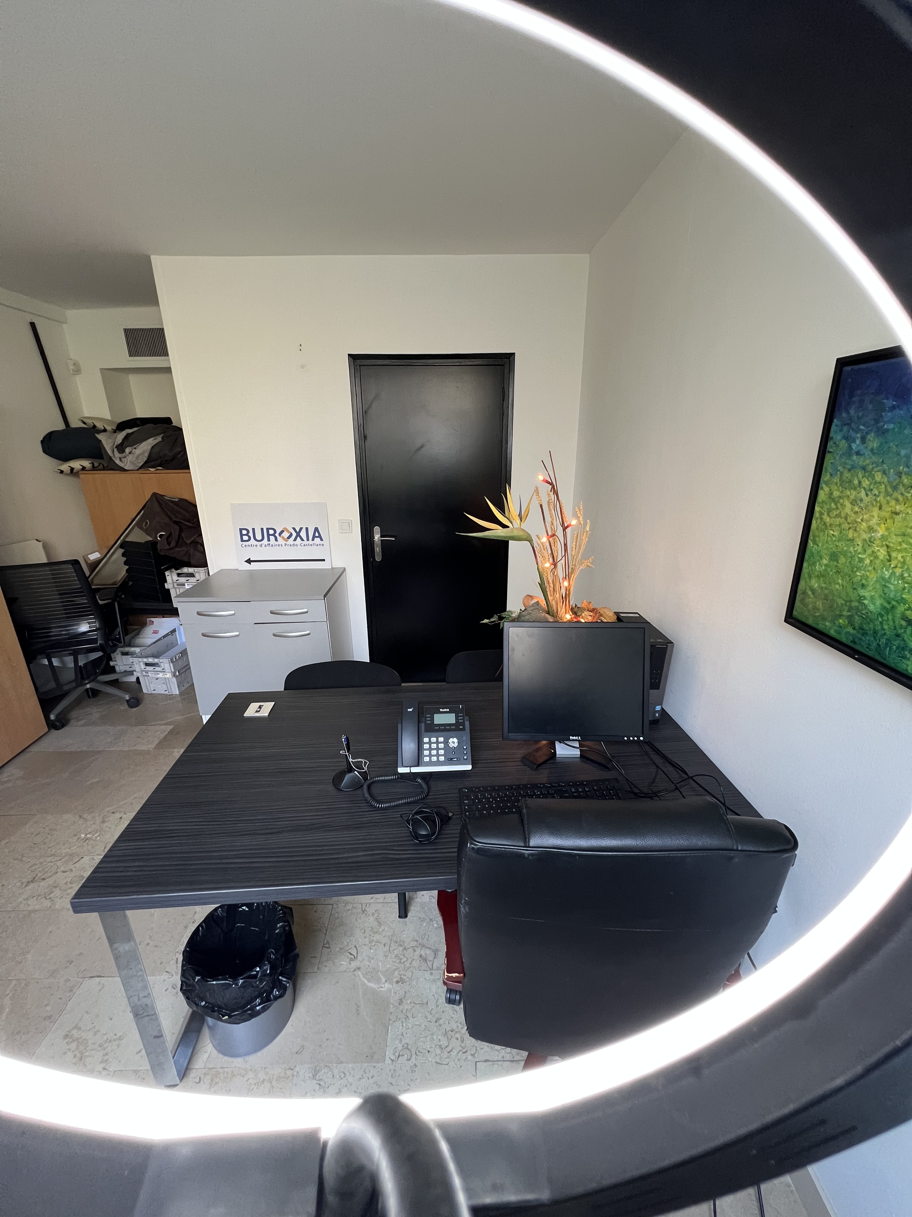
Mes Missions de Community Manager
• Gestion des réseaux sociaux : Instagram, TikTok, LinkedIn, Facebook
• Création de contenus visuels et vidéo
• Refonte des supports commerciaux
• Mise à jour du site web WordPress
• Prospection commerciale et accompagnement clients
6

Slide 7
Mission Phare
Collaboration avec l'influenceuse Ayaa.lbns
• Projet stratégique mené de A à Z
• De l'idée initiale à la signature du contrat
• Responsabilité : prospection, négociation, coordination

Slide 8
Genèse du Projet d'Influence
• Initiative personnelle présentée lors d'une réunion avec la direction
• Problématique identifiée : comment accroître rapidement la visibilité de Buroxia ?
• Stratégie proposée : utiliser le marketing d'influence pour toucher une audience qualifiée
• Validation du projet par la direction qui me confie la mission complète
• Objectif : identifier, contacter et conclure un partenariat avec une influenceuse
8

Slide 9
Prospection d'Influenceurs
• Mise en place d'une veille active quotidienne sur Instagram et TikTok
• Analyse de chaque profil : audience, ligne éditoriale, valeurs, adéquation
• Prises de contact par messages privés et e-mails professionnels
• Difficultés : plusieurs refus liés au manque de notoriété de Buroxia
• Persévérance maintenue jusqu'à l'opportunité avec Ayaa.lbns
9

Slide 10
Profil de l'Influenceuse Ayaa.lbns
• Nom : Ouweik Chrystelle, pseudonyme Ayaa.lbns
• Engagement social fort : aide aux personnes sans abri en France et à l'international
• Actions concrètes : rénovation d'habitats, distribution de nourriture
• Visibilité accrue durant le Ramadan avec ruptures du jeûne collectives
• Image authentique et humaine, alignée avec les valeurs de proximité de Buroxia
10

Slide 11
L'Opportunité Saisie
• Repérage d'une story Instagram : Ayaa.lbns recherche un bureau à Marseille
• Correspondance parfaite avec l'offre de Buroxia
• Contact immédiat du manager via l'adresse e-mail indiquée
• Timing idéal pour proposer une collaboration structurée
11

Slide 12
Premier Contact Professionnel
• Rédaction d'un e-mail professionnel au manager d'Ayaa.lbns
• Présentation détaillée de Buroxia et de ses services
• Mise en avant des solutions : domiciliation, bureaux, coworking
• Ouverture vers un partenariat incluant de la visibilité pour Buroxia
• Résultat : réponse favorable et ouverture d'échanges approfondis
12

Slide 13
Élaboration des Outils Commerciaux
• Création d'une fiche de prestations de services complète
• Conception d'une grille tarifaire claire avec formules et promotions
• Design professionnel et cohérent réalisé avec Canva
• Utilisation pour la négociation et les présentations lors des réunions
• Réutilisation pour l'ensemble de la prospection commerciale de Buroxia
13

Slide 14
Organisation des Réunions
• Trois réunions entre l'équipe Buroxia et l'équipe d'Ayaa.lbns
• Réunion 1 (visio) : présentation de l'offre et premiers échanges
• Réunion 2 (visio) : affinage de la proposition et discussions
• Réunion 3 (présentiel) : visite des locaux et finalisation du partenariat
• Mon rôle : préparation des supports, participation active et suivi complet
14

Slide 15
Modèle de Collaboration Innovant
• Clause spécifique : 50 % location + 50 % contrepartie publicitaire
• Pour Buroxia : visibilité auprès d'une audience qualifiée
• Pour Ayaa.lbns : espace professionnel à conditions avantageuses
• Modèle gagnant-gagnant ayant permis la signature du contrat
15

Slide 16
Résultats Obtenus
• Signature effective d'une collaboration avec Ayaa.lbns
• Exposition de Buroxia auprès de l'audience engagée de l'influenceuse
• Association à une créatrice reconnue pour son engagement social
• Livrables : fiche de prestations, grille tarifaire, supports, contrat
• Premier partenariat d'influence structuré ouvrant la voie à d'autres
16

Slide 17
Valeur Ajoutée pour l'Entreprise
• Concrétisation du premier partenariat influenceur pour Buroxia
• Renforcement de la crédibilité de la marque
• Élargissement de la visibilité sur une cible qualifiée
• Création d'outils commerciaux réutilisables
• Ouverture stratégique vers de futures collaborations d'influence
17

Slide 18
Analyse Critique et Axes d'Amélioration
• Points forts : initiative personnelle, persévérance, saisie de l'opportunité
• Difficultés : refus initiaux, faible notoriété, coordination à distance
• Axes d'amélioration : systématiser le processus de prospection
• Recommandation : mettre en place des indicateurs de mesure des retombées
18

Slide 19
Compétences Développées
• Prospection de partenaires influenceurs par veille active et ciblage
• Rédaction de supports commerciaux structurés et professionnels
• Création de contenus visuels et vidéo pour réseaux sociaux
• Organisation et animation de réunions à distance et en présentiel
• Négociation commerciale et construction d'offres gagnant-gagnant
19

Slide 20
Savoir-Être Développé
• Persévérance et résilience face aux refus et aux obstacles
• Initiative et capacité à proposer des projets stratégiques
• Prise de responsabilité sur un projet de bout en bout
• Rigueur rédactionnelle et professionnalisme dans les échanges
• Réactivité et saisie d'opportunités en temps réel
20

Slide 21
Bilan Personnel
• Expérience professionnelle extrêmement formatrice et concrète
• Confirmation de mon intérêt pour la communication digitale
• Développement de compétences opérationnelles et stratégiques
• Capacité à travailler en autonomie avec collaboration directionnelle
• Réussite d'un projet stratégique de l'idée à la signature
21

Slide 22
Projet Professionnel
• Orientation confirmée : communication digitale et marketing d'influence
• Objectif : concevoir et piloter des stratégies de visibilité pour les marques
• Ambition : combiner créativité et performance commerciale
• Souhait : accompagner les marques dans leur transformation digitale
22

Slide 23
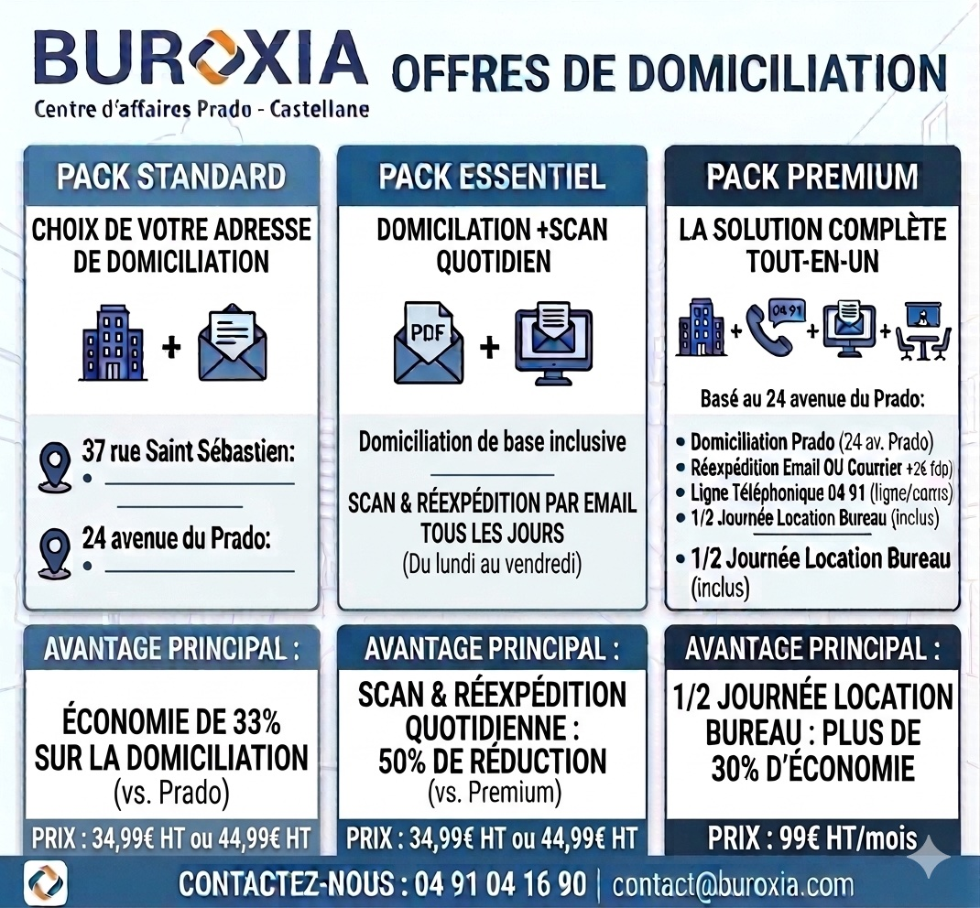
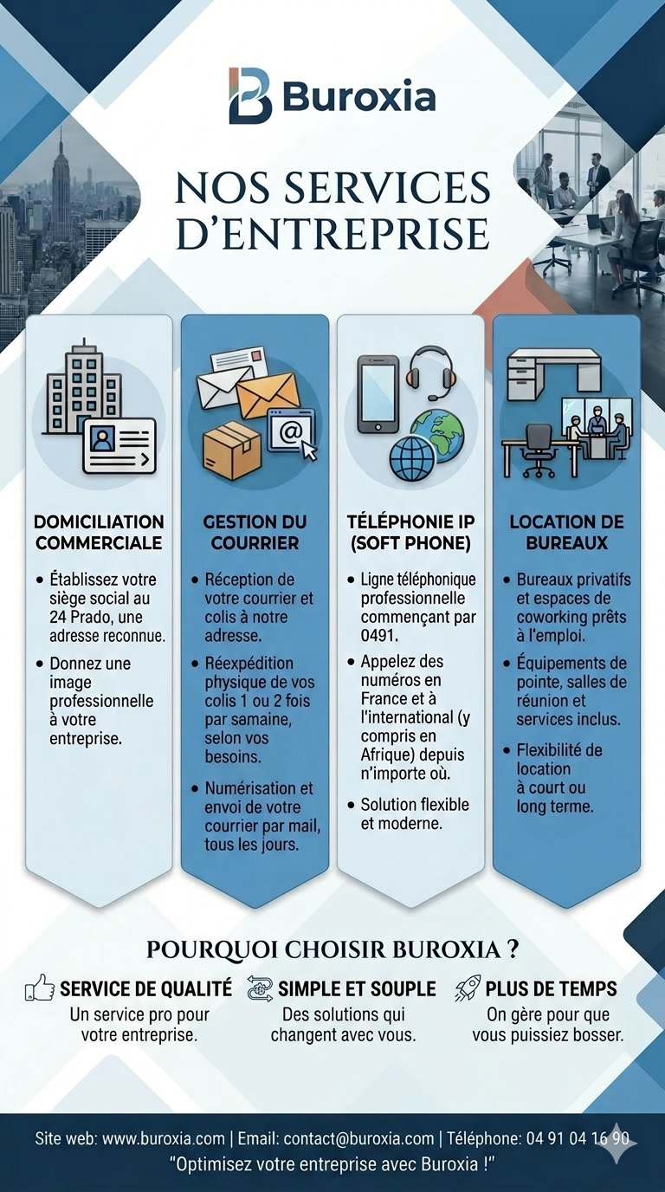
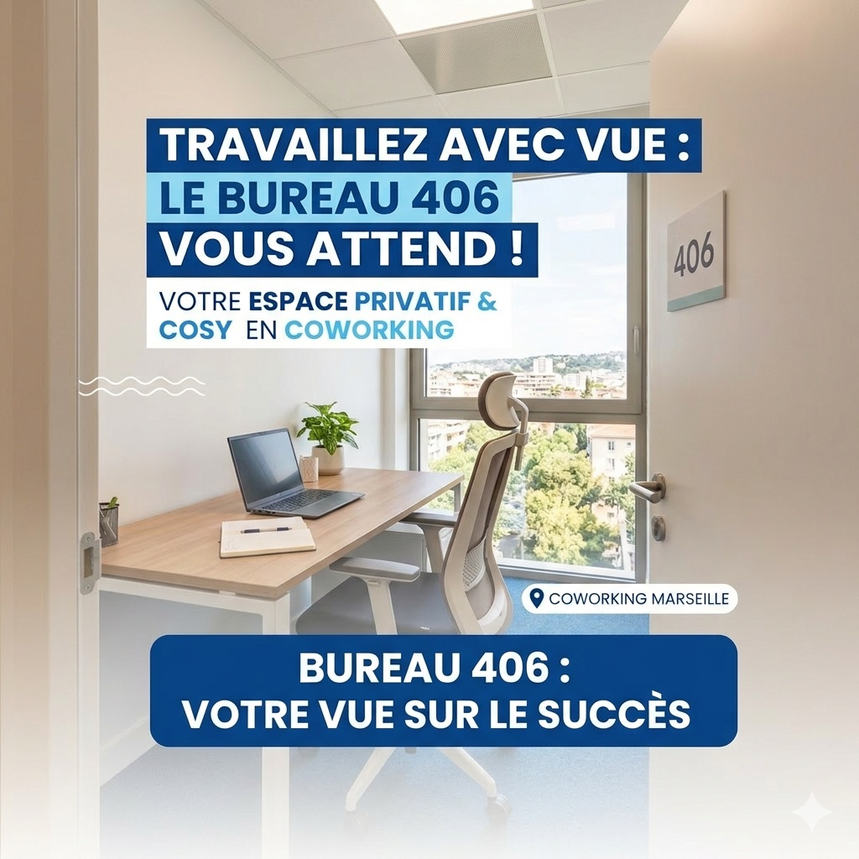
Exemples de Créations Visuelles
Plaquette Offres de Domiciliation
Infographie Services Buroxia
Publication Bureau 406 - Coworking
23

Slide 24
Conclusion
• Mission phare réussie : de l'idée initiale à la signature du contrat
• Responsabilité assumée sur un projet stratégique rare pour un stagiaire
• Contribution concrète et mesurable au développement de Buroxia
• Compétences développées en prospection, négociation et création
• Remerciements à Stephanne Heyoppe et à toute l'équipe Buroxia
24

Slide 25
Merci de votre attention
Je suis à votre disposition pour vos questions

